Slide 1
Муниципальное дошкольное образовательное учреждение детский сад № 46
Викторина
«Первое путешествие в страну
Правил дорожного движения»
г. Рыбинск

Slide 2
1. Какой сигнал у светофора, поможет нам дойти до дома?

Slide 3
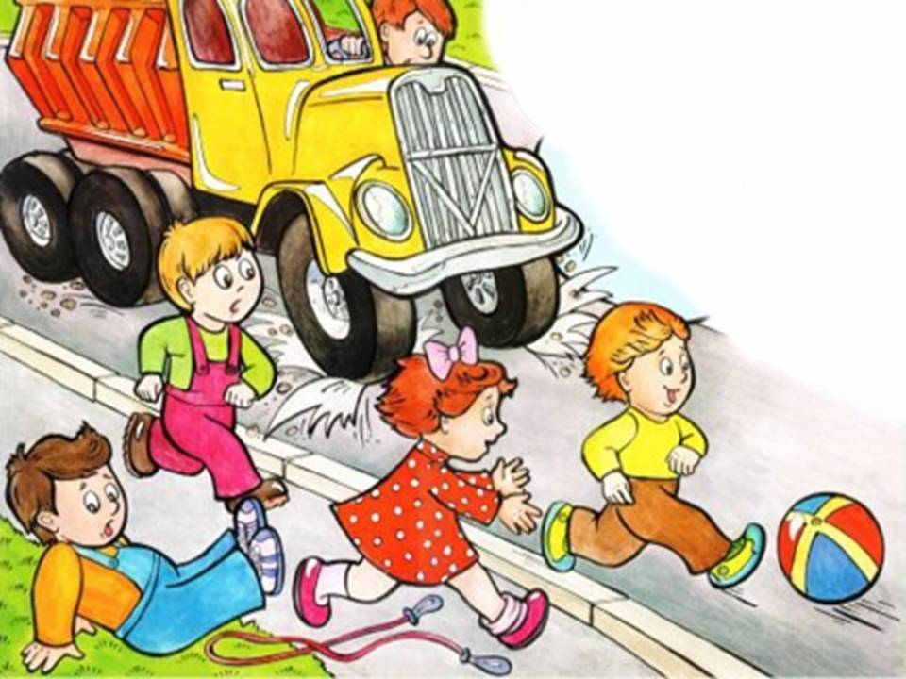
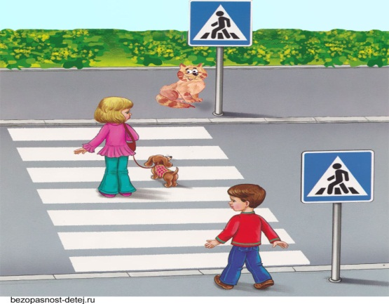
2. Где попало не пойду,
а как дорогу перейду?
Буду бегать взад вперед.
Где пешеходный переход.

Slide 4
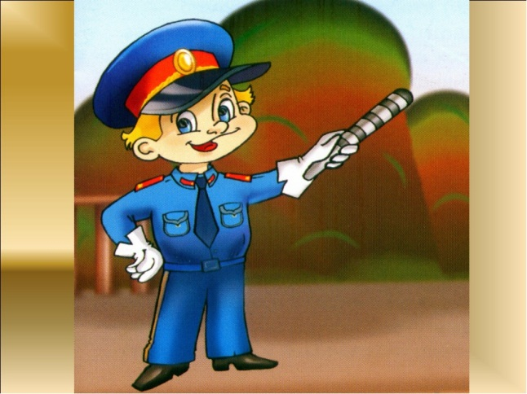
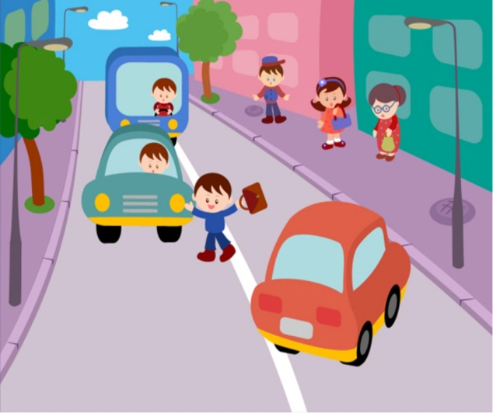
3. Сломался бедный светофор, ну как дорогу перейдем?
Поможет нам регулировщик.
Как захочу, так и пойду

Slide 5
4. У Светофора цвета три, какие друг мой, назови?

Slide 6
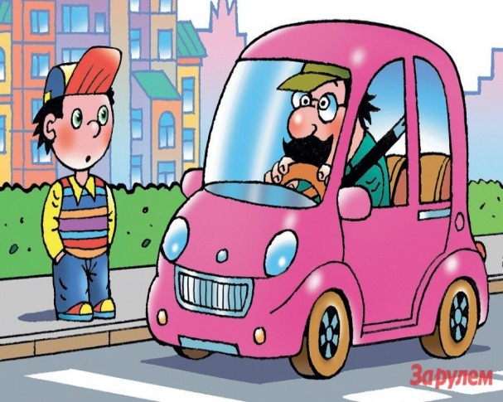
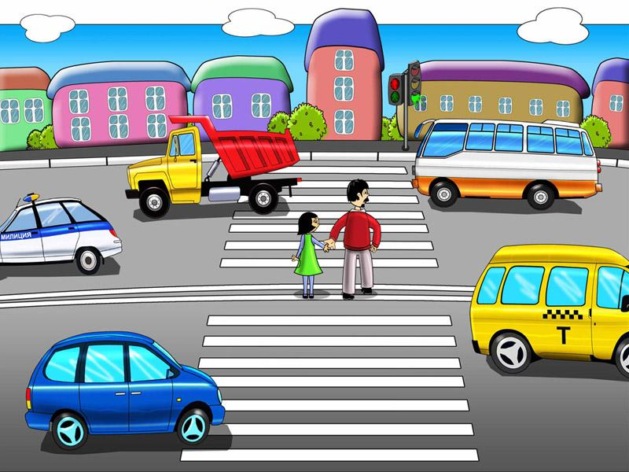
5. Перехожу дорогу с папой и кто же я тогда?
Водитель?
Пешеход?

Slide 7
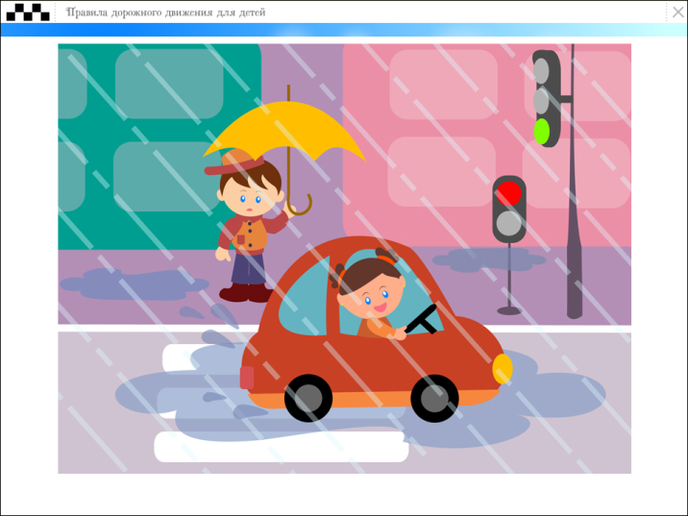
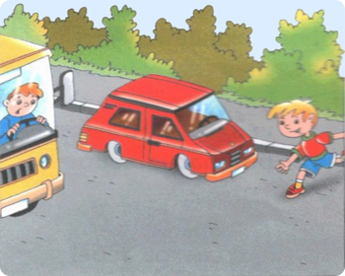
7. Загорелся красный свет:
Нам дороги больше нет
Можно смело побежать
и машину обогнать.

Slide 8
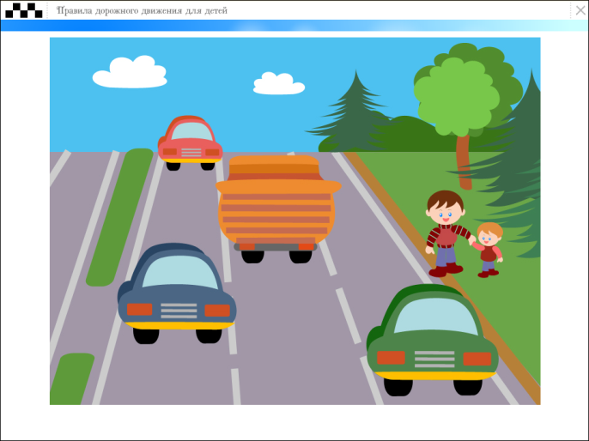
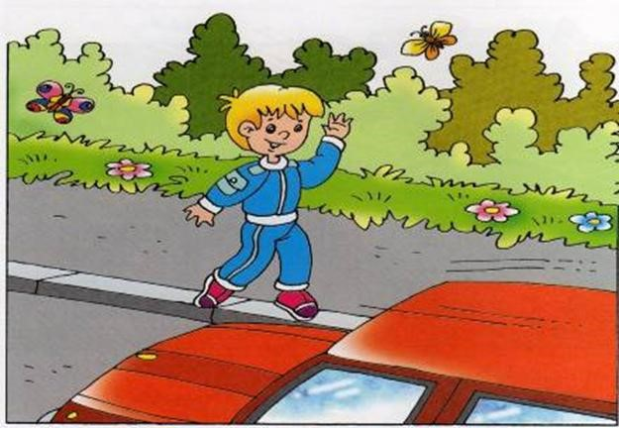
8. Где ходит умный пешеход?
Гуляет по проезжей части.
По тротуару не опасно.

Slide 9
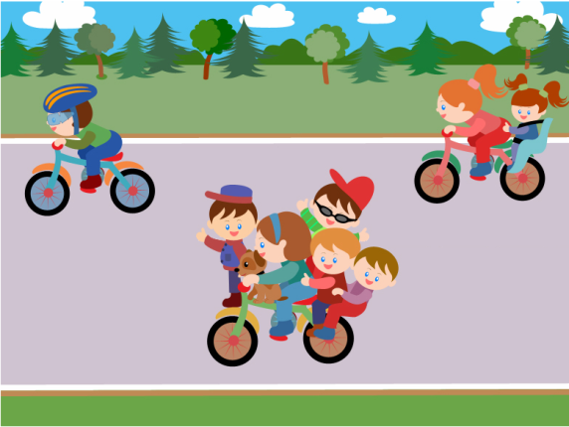
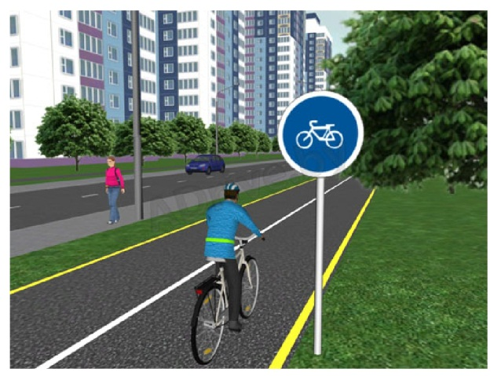
9. Купили мне велосипед, теперь я буду как водитель, мне можно…
Ездить по дороге
По отведенной полосе,
могу кататься я вполне.

Slide 10
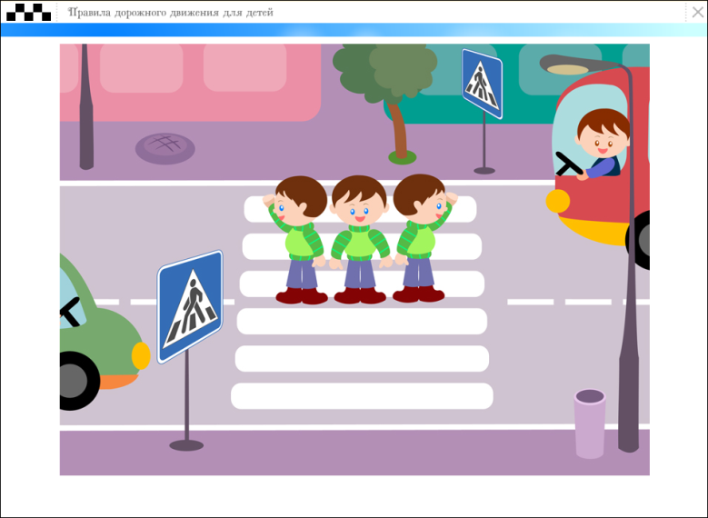
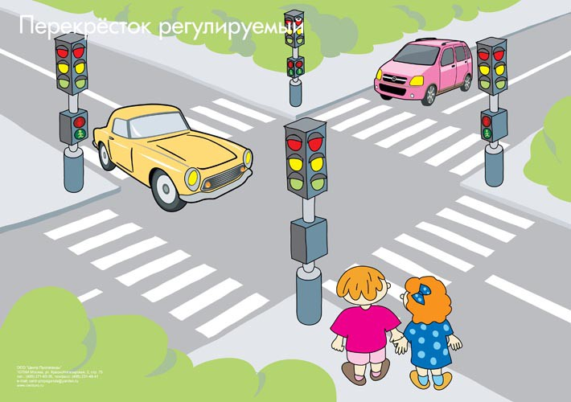
10. По зебре я перехожу, а как я зебру назову?
Пешеходный переход.
Перекресток.

Slide 11
МОЛОДЦЫ!!!
Правила дорожные
Детям знать положено

